Slide 1
ПРОГНОЗ ОСАДКОВ НА ТЕРРИТОРИИ ЮФО И СКФО
(ОТ 13.06.2019 НА 14.06.2019)
Волгоград
Ростов-на-Дону
Астрахань
Керчь
Краснодар
Ставрополь
Севастополь
Сочи
Владикавказ
Махачкала

Slide 2
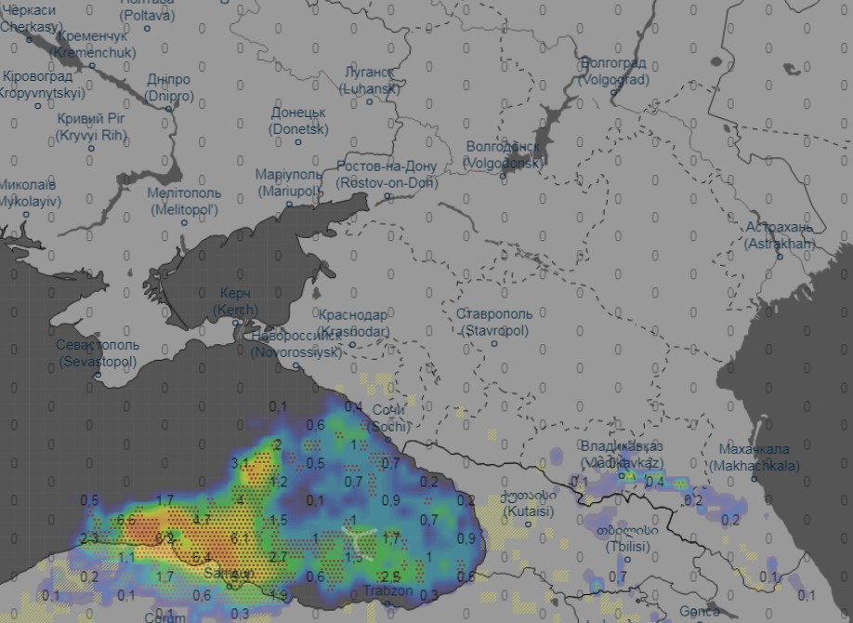
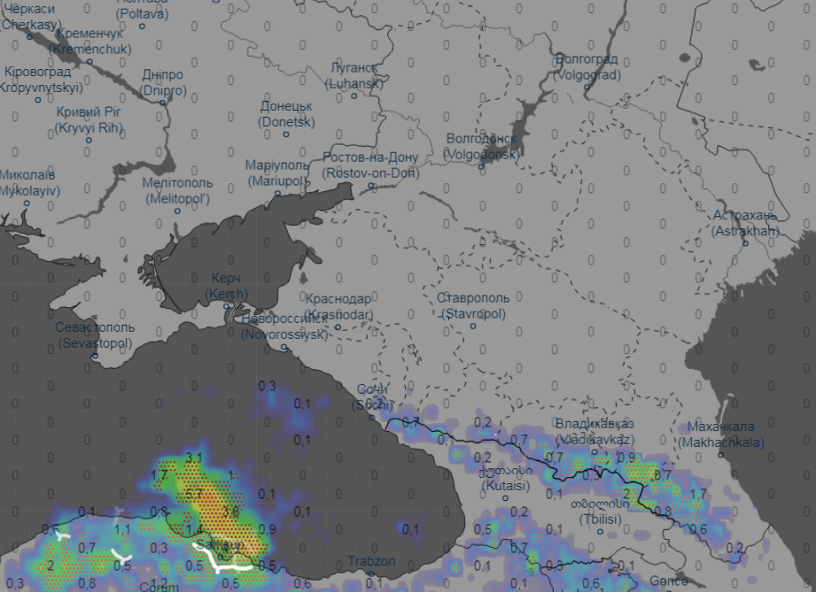
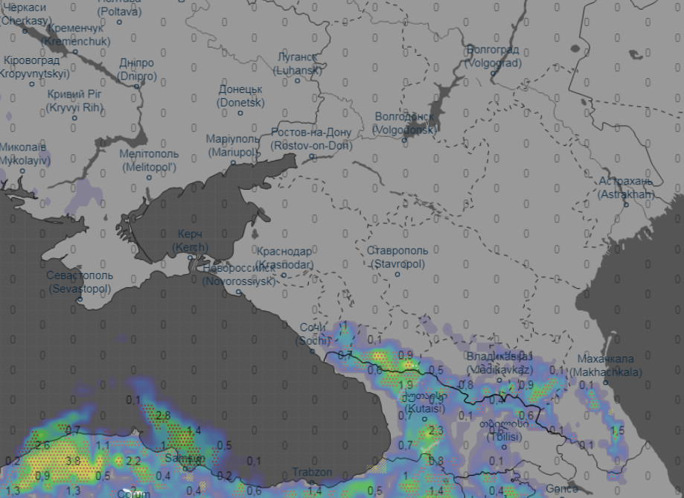
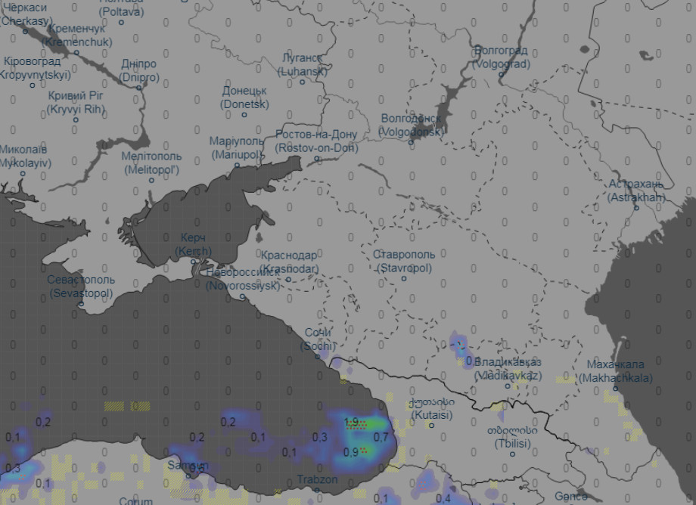
ПРОГНОЗ ВЫПАДЕНИЯ ОСАДКОВ НА ТЕРРИТОРИИ ЮФО И СКФО
(ОТ 13.06.2019 НА 14.06.2019)
06.00 (мск) 14.06.2019
12.00 (мск) 14.06.2019
Волгоград
Волгоград
Ростов-на-Дону
Ростов-на-Дону
Астрахань
Астрахань
Керчь
Краснодар
Ставрополь
Керчь
Краснодар
Ставрополь
Севастополь
Севастополь
Сочи
Сочи
Владикавказ
Махачкала
Владикавказ
Махачкала
18.00 (мск) 14.06.2019
24.00 (мск) 14.06.2019
Волгоград
Волгоград
Ростов-на-Дону
Ростов-на-Дону
Астрахань
Астрахань
Керчь
Краснодар
Ставрополь
Керчь
Краснодар
Ставрополь
Севастополь
Севастополь
Сочи
Сочи
Владикавказ
Махачкала
Владикавказ
Махачкала

Slide 3
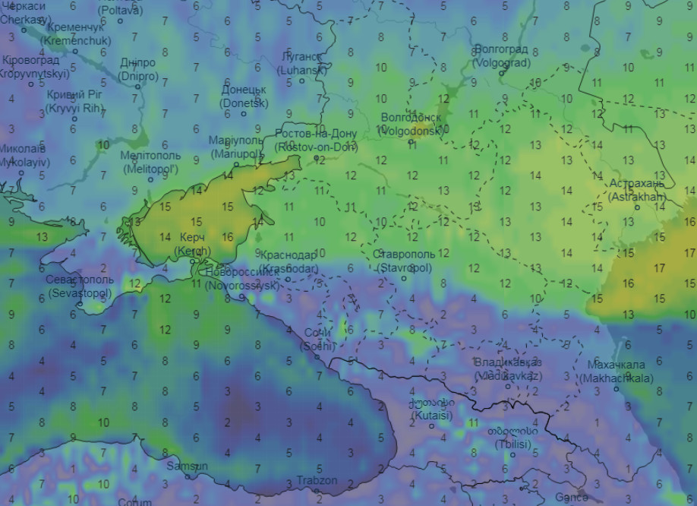
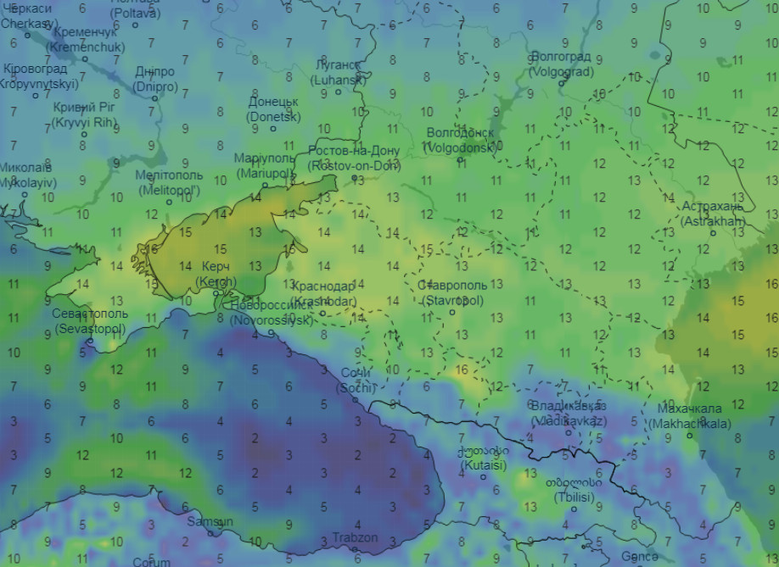
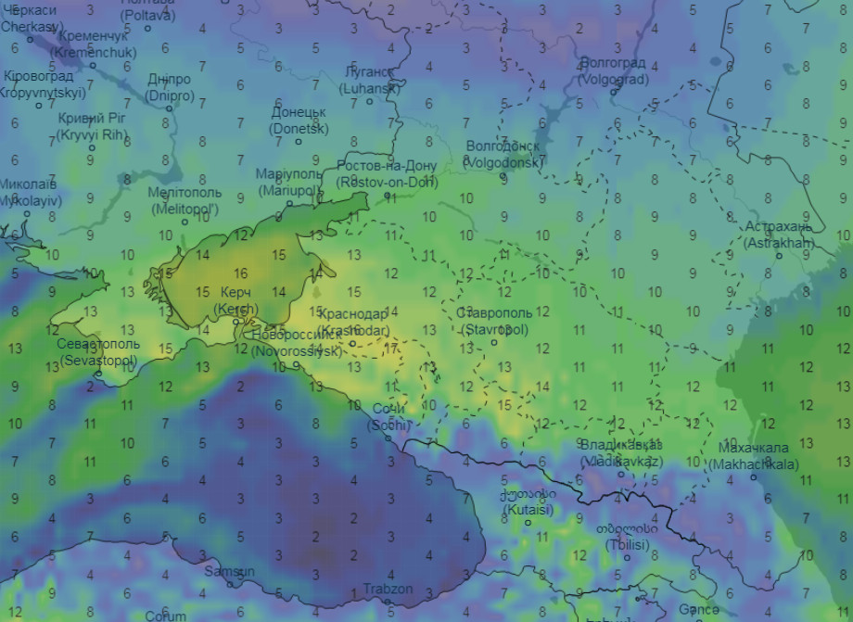
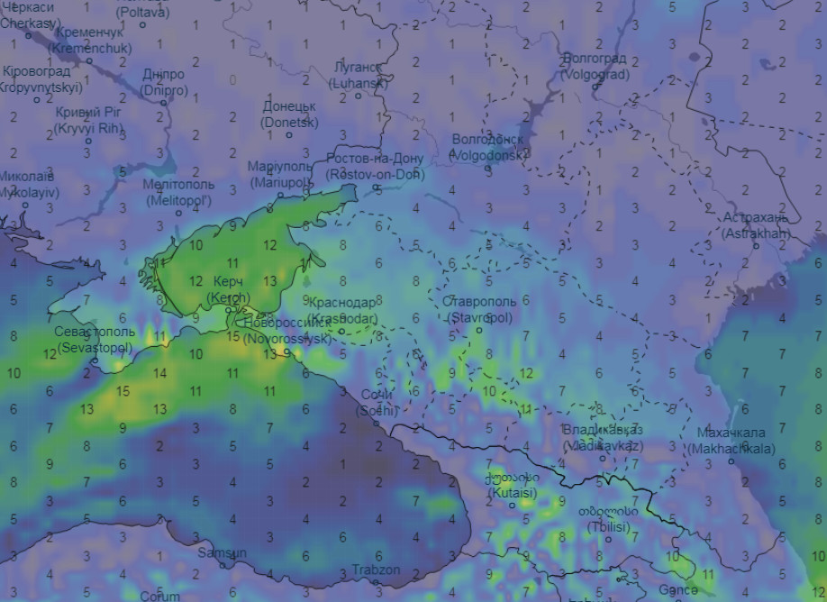
ПРОГНОЗ ВЕТРОВОЙ НАГРУЗКИ НА ТЕРРИТОРИИ ЮФО И СКФО
(ОТ 13.06.2019 НА 14.06.2019)
06.00 (мск) 14.06.2019
12.00 (мск) 14.06.2019
Волгоград
Волгоград
Ростов-на-Дону
Ростов-на-Дону
Астрахань
Астрахань
Керчь
Краснодар
Ставрополь
Керчь
Краснодар
Ставрополь
Севастополь
Севастополь
Сочи
Сочи
Владикавказ
Махачкала
Владикавказ
Махачкала
18.00 (мск) 14.06.2019
24.00 (мск) 14.06.2019
Волгоград
Волгоград
Ростов-на-Дону
Ростов-на-Дону
Астрахань
Астрахань
Керчь
Краснодар
Ставрополь
Керчь
Краснодар
Ставрополь
Севастополь
Севастополь
Сочи
Сочи
Владикавказ
Махачкала
Владикавказ
Махачкала

Slide 4
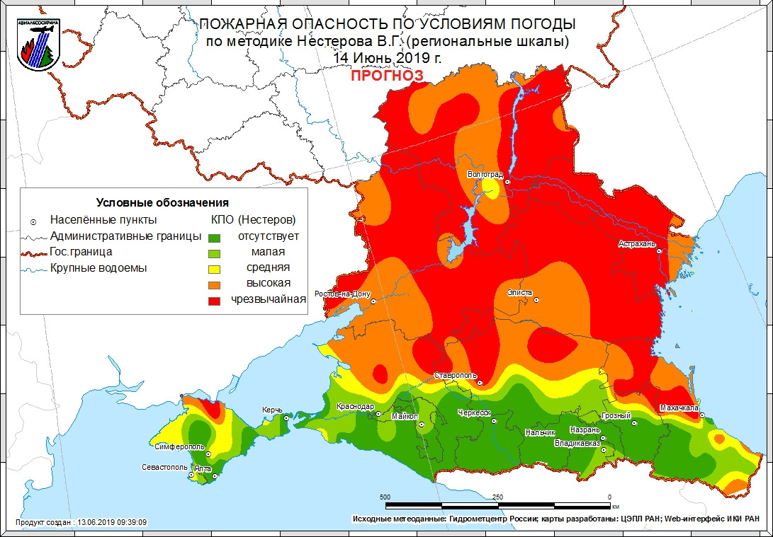
КЛАССЫ ПОЖАРНОЙ ОПАСНОСТИ ПО ПОГОДНЫМ УСЛОВИЯМ НА ТЕРРИТОРИИ ЮФО (ИСДМ-РОСЛЕСХОЗ)
(ОТ 13.06.2019 НА 14.06.2019)

